Slide 1
字符串匹配的3种算法
吴永兴 胡文杰 曾雷弋枭

Slide 2
目录
1.朴素算法介绍
2.Rabin-Karp算法介绍
3.KMP算法介绍
4.窗体程序功能介绍

Slide 3
朴素算法介绍
将主串S中某个位置i起始的子串和模式串P相比较。即从 j=0 起比较 S[i+j] 与 P[j]，若相等，则在主串 S 中存在以 i 为起始位置匹配成功的可能性，继续往后比较( j逐步增1 )，直至与P串中最后一个字符相等为止，否则改从S串的下一个字符起重新开始进行下一轮的"匹配"，即将串T向后滑动一位，即 i 增1，而 j 退回至0，重新开始新一轮的匹配。算法时间复杂度最差是o（m*n）。

Slide 4
Rabin-Karp算法介绍
预处理长度与模式串长度相同的主串长度，每一字符哈希映射对应0...N中的一个。根据所在的位乘上相应的进制数相加成一个整型数。匹配转换成两个整型数的比较，如果两个整型数相等，说明他们哈希值相同，有可能是相同的串，于是深入匹配这两段串，如果匹配失败，模式串往后移开始新一轮的匹配。最坏的时间复杂度是o（m*n+m）。

Slide 5
Rabin-Karp算法介绍
例如：主串 ABCDEFGHIJ
模式串 BCD
这时候进制数取128，将字母表的字母hash映射成0-127里的数。A,B,...,J = 65,66,...,73; mod值取127；
最高位 h = 128*128%127 = 1；
主串起始值 t = (65+66+67)%127 = 71
模式串值 w = (66+67+68)%127 = 74
当 t == w 进行深度匹配，看是否真正相等。
当t ！= w t进行移位。t减去最高位乘以进制数加上下一位。
（（t - 65*h）*128 + 68）%127 = 74

Slide 6
KMP算法介绍
KMP算法与BF算法的区别就在于KMP算法巧妙的消除了指针i的回溯问题，只需确定下次匹配j的位置即可。为了解决指针i的回溯问题，需要引入next数组。next[i] = k表示p[0...k-1] == p[i-k...i-1];当p[i]与s[i]不匹配的时候，就从next[i]中找到k让p[k] 与s[i]匹配。减少指针回溯的过程。KMP算法最好的时间复杂度是o(n+m)；

Slide 7
KMP算法介绍
next数组的求解。用递推的方式求解。
（1）next[0] = -1; （2）next[i] = k 表示p[0...k-1] == p[i-k...i-1];
若递推的过程中，k = -1说明前面没有相同的串，当p[k] == p[i]
说明p[0..k] == p[i-k..i] 所以根据定义 next[i++] = k++;
当p[k] != p[i] 则让 k = next[k] 回溯到相应的位置。
比如：模式串 ABABC 一开始 i = 0，k = -1；
i = 0, k = -1, k == -1 所以next[1] = 0;
i = 1,k = 0, p[0..0] != p[1..1] 回溯 k = next[0] = -1,于是next[2] = 0；
i = 2,k = 0,p[0..0] == p[2..2] 于是next[3] = 1;
i = 3,k = 1,p[0..1] == p[2..3] 于是next[4] = 2；

Slide 8
KMP算法介绍
next数组求出来以后，就可以利用它来进行匹配。当p[k]==s[i]
继续进行下一位匹配，当p[k] != s[i],则从next中找到p的回溯位置，即让k = next [k];继续匹配。

Slide 9
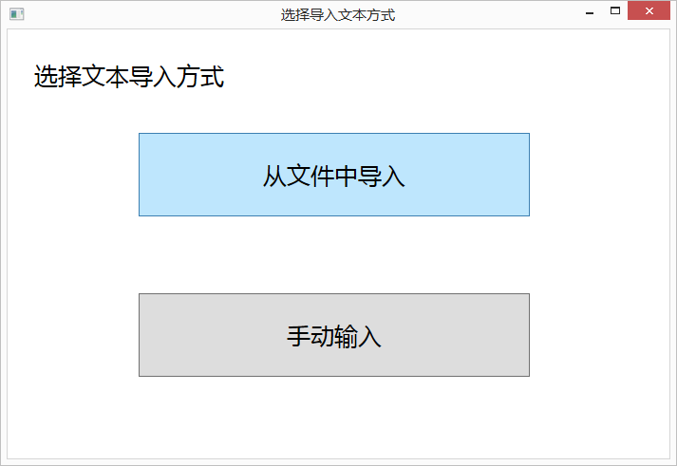
窗体程序功能介绍
这是一个匹配英文文本的窗体程序。
（1）可以选择导入英文文本的方式，文件或键入。
。

Slide 10
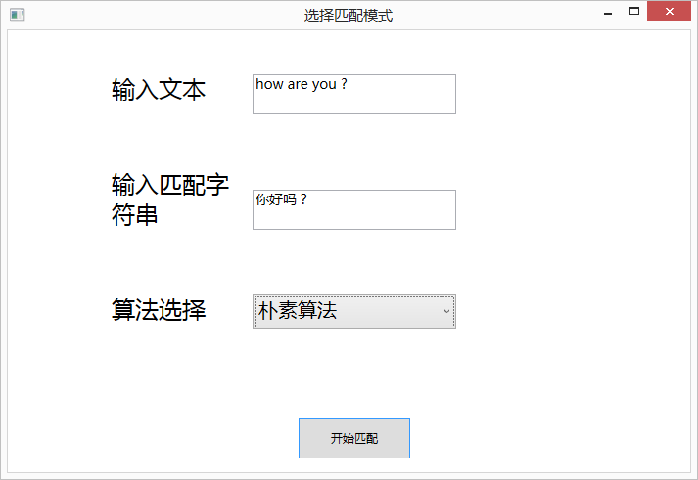
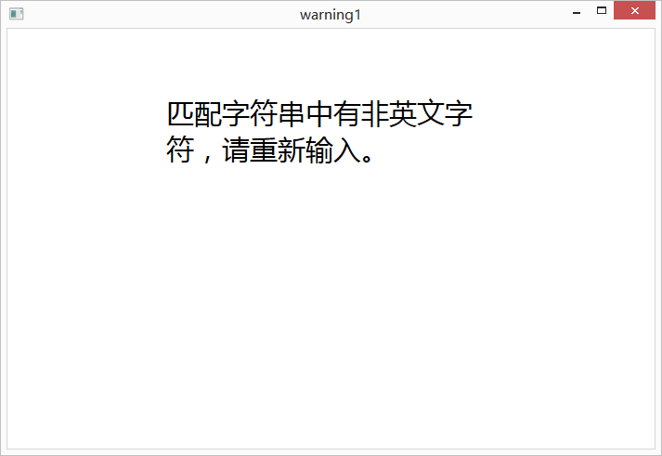
窗体程序功能介绍
这是一个匹配英文文本的窗体程序。
（2）可以检查英文文本的正确性，如果含有非英文字符，会给出提示。并要求重新输入。

Slide 11
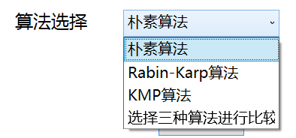
窗体程序功能介绍
这是一个匹配英文文本的窗体程序。
（3）可以选择匹配的算法。

Slide 12
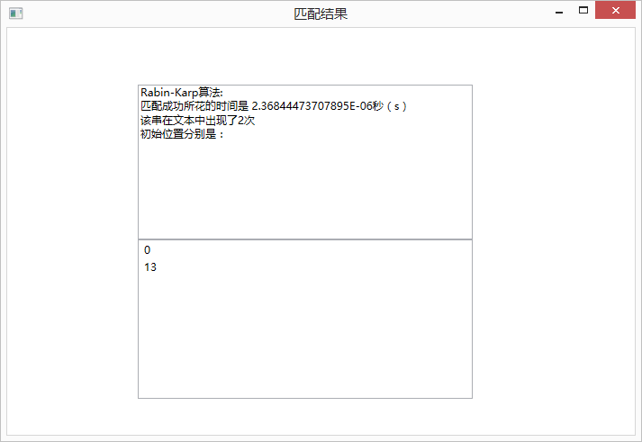
窗体程序功能介绍
这是一个匹配英文文本的窗体程序。
（4）如果英文文本中多次出现模式串，则记录下位置和匹配成功的次数。

Slide 13
窗体程序功能介绍
这是一个匹配英文文本的窗体程序。
（5）匹配成功输出匹配成功次数和位置，以及花费时间。失败则输出匹配失败。

Slide 14
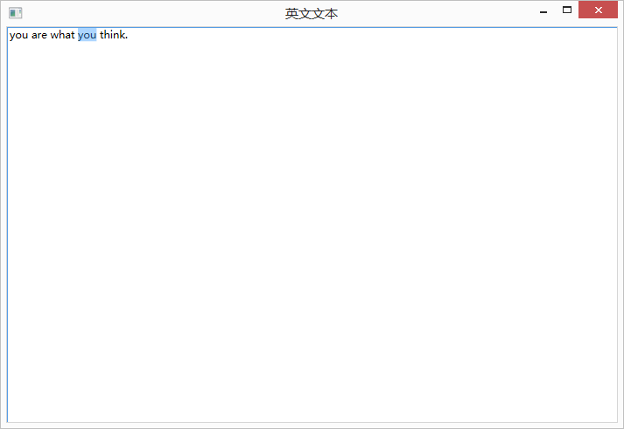
窗体程序功能介绍
这是一个匹配英文文本的窗体程序。
（6）单击匹配位置，会弹出文本框并高亮模式串所在的位置。

Slide 15
Thank You!

